Slide 1


Slide 2


雪梨華人基督教會
粵 語 堂 門 徒 訓 練 主 日
2020年4月19日上午九時十五分
請肅靜預備崇拜

Slide 3
默禱

Slide 4
宣召

Slide 5
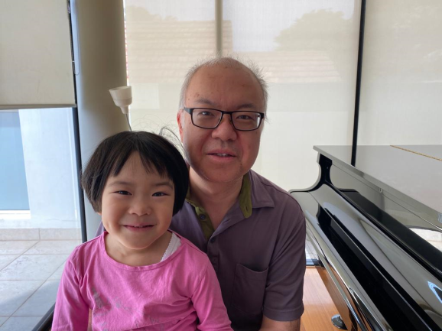
齊來讚美

Slide 6
任遭何事不要驚怕，
天父必看顧你；
Be not dismayed whate'er betide
God will take care of you
天父必看顧你
God will take care of you
生命聖詩，52
V1a

Slide 7
必將你藏祂恩翅下，
天父必看顧你。
Beneath His wings of love abide
God will take care of you
天父必看顧你
God will take care of you
生命聖詩，52
V1b

Slide 8
天父必看顧你，
時時看顧，處處看顧，
God will take care of you
Through every day, o'er all the way
天父必看顧你
God will take care of you
生命聖詩，52
C1

Slide 9
祂必要看顧你，
天父必看顧你。
He will take care of you
God will take care of you
天父必看顧你
God will take care of you
生命聖詩，52
C2

Slide 10
有時勞苦，心中失望，
天父必看顧你；
Thro’ days of toil when heart doth fail,
God will take care of you;
天父必看顧你
God will take care of you
生命聖詩，52
V2a

Slide 11
危險臨到，無處躲藏，
天父必看顧你。
When dangers fierce your path assail,
God will take care of you.
天父必看顧你
God will take care of you
生命聖詩，52
V2b

Slide 12
天父必看顧你，
時時看顧，處處看顧，
God will take care of you
Through every day, o'er all the way
天父必看顧你
God will take care of you
生命聖詩，52
C1

Slide 13
祂必要看顧你，
天父必看顧你。
He will take care of you
God will take care of you
天父必看顧你
God will take care of you
生命聖詩，52
C2

Slide 14
凡你所需祂必供應，
天父必看顧你；
All you may need He will provide,
God will take care of you;
天父必看顧你
God will take care of you
生命聖詩，52
V3a

Slide 15
凡你所求祂必垂聽，
天父必看顧你。
Nothing you ask will be denied,
God will take care of you.
天父必看顧你
God will take care of you
生命聖詩，52
V3b

Slide 16
天父必看顧你，
時時看顧，處處看顧，
God will take care of you
Through every day, o'er all the way
天父必看顧你
God will take care of you
生命聖詩，52
C1

Slide 17
祂必要看顧你，
天父必看顧你。
He will take care of you
God will take care of you
天父必看顧你
God will take care of you
生命聖詩，52
C2

Slide 18
無論你遇何種試煉，
天父必看顧你；
No matter what may be the test,
God will take care of you;
天父必看顧你
God will take care of you
生命聖詩，52
V4a

Slide 19
軟弱疲倦靠祂胸前，
天父必看顧你。
Lean, weary one, upon His breast,
God will take care of you.
天父必看顧你
God will take care of you
生命聖詩，52
V4b

Slide 20
天父必看顧你，
時時看顧，處處看顧，
God will take care of you
Through every day, o'er all the way
天父必看顧你
God will take care of you
生命聖詩，52
C1

Slide 21
祂必要看顧你，
天父必看顧你。
He will take care of you
God will take care of you
天父必看顧你
God will take care of you
生命聖詩，52
C2

Slide 22
使我作祢和平之子，
在憎恨之處播下祢的愛；
Make me a channel of your peace.
Where there is hatred, let me bring your love.
禱
曲: Sebastian Temple 詞: 《校園頌》
© 中文譯作 宣道出版社版權所有
原曲: The Prayer of St Francis © 1967 Franciscian Communications Inc.
v1a

Slide 23
在傷痕之處播下祢寬恕；
在懷疑之處播下信心。
Where there is injury, your pardon, Lord,
And where there’s doubt, true faith in you.
禱
曲: Sebastian Temple 詞: 《校園頌》
© 中文譯作 宣道出版社版權所有
原曲: The Prayer of St Francis © 1967 Franciscian Communications Inc.
v1b

Slide 24
哦，主啊使我少為自已求，
Oh Master, grant that I may never seek
禱
曲: Sebastian Temple 詞: 《校園頌》
© 中文譯作 宣道出版社版權所有
原曲: The Prayer of St Francis © 1967 Franciscian Communications Inc.
C1

Slide 25
少求受安慰，但求安慰人；
少求被暸解，但求暸解人；
so much to be consoled as to console.
To be understood as to understand,
禱
曲: Sebastian Temple 詞: 《校園頌》
© 中文譯作 宣道出版社版權所有
原曲: The Prayer of St Francis © 1967 Franciscian Communications Inc.
C2

Slide 26
少求愛，但求全心付出愛。
To be loved as to love with all my soul.
禱
曲: Sebastian Temple 詞: 《校園頌》
© 中文譯作 宣道出版社版權所有
原曲: The Prayer of St Francis © 1967 Franciscian Communications Inc.
C3

Slide 27
使我作祢和平之子，
在絕望之處播下祢盼望；
Make me a channel of your peace.
Where there’s despair in life, let me bring hope.
禱
曲: Sebastian Temple 詞: 《校園頌》
© 中文譯作 宣道出版社版權所有
原曲: The Prayer of St Francis © 1967 Franciscian Communications Inc.
v2a

Slide 28
在幽暗之處播下祢光明；
在憂愁之處播下歡愉。
Where there is darkness only light,
And where there’s sadness ever joy.
禱
曲: Sebastian Temple 詞: 《校園頌》
© 中文譯作 宣道出版社版權所有
原曲: The Prayer of St Francis © 1967 Franciscian Communications Inc.
v2b

Slide 29
哦，主啊使我少為自已求，
Oh Master, grant that I may never seek
禱
曲: Sebastian Temple 詞: 《校園頌》
© 中文譯作 宣道出版社版權所有
原曲: The Prayer of St Francis © 1967 Franciscian Communications Inc.
C1

Slide 30
少求受安慰，但求安慰人；
少求被暸解，但求暸解人；
so much to be consoled as to console.
To be understood as to understand,
禱
曲: Sebastian Temple 詞: 《校園頌》
© 中文譯作 宣道出版社版權所有
原曲: The Prayer of St Francis © 1967 Franciscian Communications Inc.
C2

Slide 31
少求愛，但求全心付出愛。
To be loved as to love with all my soul.
禱
曲: Sebastian Temple 詞: 《校園頌》
© 中文譯作 宣道出版社版權所有
原曲: The Prayer of St Francis © 1967 Franciscian Communications Inc.
C3

Slide 32
使我作祢和平之子，
在赦免時我們便蒙赦免；
Make me a channel of your peace.
It is in pardoning that we are pardoned;
禱
曲: Sebastian Temple 詞: 《校園頌》
© 中文譯作 宣道出版社版權所有
原曲: The Prayer of St Francis © 1967 Franciscian Communications Inc.
v3a

Slide 33
在捨去時我們便有所得；
迎接死亡時我們便進入永生。
In giving of ourselves that we receive,
And in dying that we’re born to eternal life.
禱
曲: Sebastian Temple 詞: 《校園頌》
© 中文譯作 宣道出版社版權所有
原曲: The Prayer of St Francis © 1967 Franciscian Communications Inc.
v3b

Slide 34
我要向高山舉目，
我的幫助從何而來？
I will raise my eyes to the hills~~
Where~ does my help come~ from~~
向山舉目
曲﹑詞: 經文摘編~詩篇 121篇1-2節
《讚之歌5─主我高舉你的名》© 財團法人基督教以琳書房版權所有
V1a

Slide 35
我的幫助
從造天地的耶和華而來！
My~ help comes from the~ ma~ker
of heaven and~ the earth.
向山舉目
曲﹑詞: 經文摘編~詩篇 121篇1-2節
《讚之歌5─主我高舉你的名》© 財團法人基督教以琳書房版權所有
V1b

Slide 36
我要向高山舉目，
我的幫助從何而來？
I will raise my eyes to the hills~~
Where~ does my help come~ from~~
向山舉目
曲﹑詞: 經文摘編~詩篇 121篇1-2節
《讚之歌5─主我高舉你的名》© 財團法人基督教以琳書房版權所有
V1c

Slide 37
我的幫助
從造天地的耶和華而來！
My~ help comes from the~ ma~ker
of heaven and~ the earth.
向山舉目
曲﹑詞: 經文摘編~詩篇 121篇1-2節
《讚之歌5─主我高舉你的名》© 財團法人基督教以琳書房版權所有
V1d

Slide 38
我要向高山舉目，
我的幫助從何而來？
I will raise my eyes to the hills~~
Where~ does my help come~ from~~
向山舉目
曲﹑詞: 經文摘編~詩篇 121篇1-2節
《讚之歌5─主我高舉你的名》© 財團法人基督教以琳書房版權所有
V1a

Slide 39
我的幫助
從造天地的耶和華而來！
My~ help comes from the~ ma~ker
of heaven and~ the earth.
向山舉目
曲﹑詞: 經文摘編~詩篇 121篇1-2節
《讚之歌5─主我高舉你的名》© 財團法人基督教以琳書房版權所有
V1b

Slide 40
我要向高山舉目，
我的幫助從何而來？
I will raise my eyes to the hills~~
Where~ does my help come~ from~~
向山舉目
曲﹑詞: 經文摘編~詩篇 121篇1-2節
《讚之歌5─主我高舉你的名》© 財團法人基督教以琳書房版權所有
V1c

Slide 41
我的幫助
從造天地的耶和華而來！
My~ help comes from the~ ma~ker
of heaven and~ the earth.
向山舉目
曲﹑詞: 經文摘編~詩篇 121篇1-2節
《讚之歌5─主我高舉你的名》© 財團法人基督教以琳書房版權所有
V1d

Slide 42

祈禱
眾立
長者或有需要者
可自由選擇坐下

Slide 43

本月金句
使徒行傳 5:29 (Acts)

Slide 44
5:29 彼得和眾使徒回答說:
順從神，不順從人，是應當的。
Peter and the other apostles replied, “We must obey God instead of people!”
本月金句 Monthly Verse
使徒行傳 5:29 (Acts)

Slide 45

讀經
約翰福音 3:1-21
(John)

Slide 46
3:1 有一個法利賽人，
名叫尼哥底母，是猶太人的官。
3:2 這人夜裡來見耶穌，說：
「拉比，我們知道你是由神那裡來作師傅的；因為你所行的神蹟，若沒有神同在，無人能行。」
約 翰 福 音 3:1-21 (John)

Slide 47
3:3 耶穌回答說：「我實實在在的告訴你，人若不重生，就不能見神的國。」
3:4 尼哥底母說：「人已經老了，如何能重生呢？豈能再進母腹生出來嗎？」
約 翰 福 音 3:1-21 (John)

Slide 48
3:5 耶穌說：
「我實實在在的告訴你，
人若不是從水和聖靈生的，
就不能進神的國。
3:6 從肉身生的就是肉身；
從靈生的就是靈。
約 翰 福 音 3:1-21 (John)

Slide 49
3:7 我說：『你們必須重生』，
你不要以為希奇。
3:8 風隨著意思吹，你聽見風的響聲，卻不曉得從那裡來，往那裡去；凡從聖靈生的，也是如此。」
約 翰 福 音 3:1-21 (John)

Slide 50
3:9 尼哥底母問他說：
「怎能有這事呢？」
3:10 耶穌回答說：
「你是以色列人的先生，
還不明白這事麼？
約 翰 福 音 3:1-21 (John)

Slide 51
3:11 我實實在在的告訴你，
我們所說的是我們知道的；
我們所見證的是我們見過的；
你們卻不領受我們的見證。
約 翰 福 音 3:1-21 (John)

Slide 52
3:12 我對你們說地上的事，
你們尚且不信，若說天上的事，如何能信呢？
3:13 除了從天降下、
仍舊在天的人子，沒有人升過天。
約 翰 福 音 3:1-21 (John)

Slide 53
3:14 摩西在曠野怎樣舉蛇，人子也必照樣被舉起來，
3:15 叫一切信他的都得永生（或作：叫一切信的人在他裡面得永生）。
約 翰 福 音 3:1-21 (John)

Slide 54
3:16 「神愛世人，甚至將他的獨生子賜給他們，叫一切信他的，
不至滅亡，反得永生。
3:17因為神差他的兒子降世，
不是要定世人的罪，
乃是要叫世人因他得救。
約 翰 福 音 3:1-21 (John)

Slide 55
3:18 信他的人，不被定罪；
不信的人，罪已經定了，
因為他不信神獨生子的名。
3:19 光來到世間，
世人因自己的行為是惡的，
不愛光，倒愛黑暗，
定他們的罪就是在此。
約 翰 福 音 3:1-21 (John)

Slide 56
3:20 凡作惡的便恨光，
並不來就光，
恐怕他的行為受責備。
3:21 但行真理的必來就光，
要顯明他所行的是靠神而行。」
約 翰 福 音 3:1-21 (John)

Slide 57
信息 蔡小麗傳道
從上而生的樣式

Slide 58

從上而生的樣式
約翰福音 3:1-21

Slide 59


Slide 60
約 3:1-2 尋找
有一個法利賽人，名叫尼哥底母，是猶太人的官。這人夜裡來見耶穌，說：「拉比，我們知道你是由神那裡來作師傅的；因為你所行的神蹟，若沒有神同在，無人能行。」

Slide 61
疫情中：驚慌狀態
囤購過多的醫護用品和衛生紙
散播抗拒和憤怒的情緒
常常投訴
一有新信息就轉發
容易動怒

Slide 62
約 3:3 它的奧秘
耶穌回答說：「我實實在在的告訴你，人若不重生
，就不能見神的國。」

Slide 63
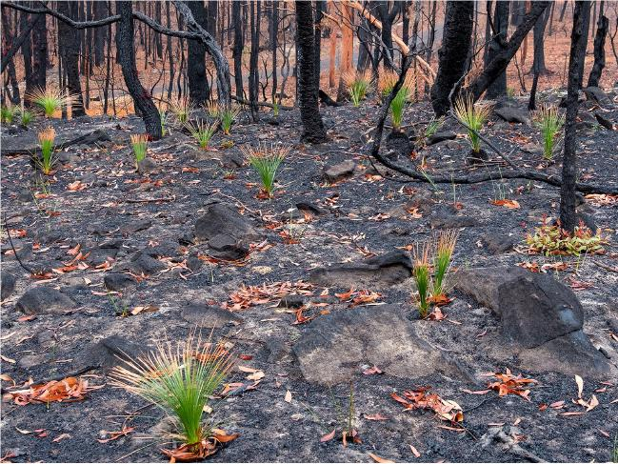

Slide 64
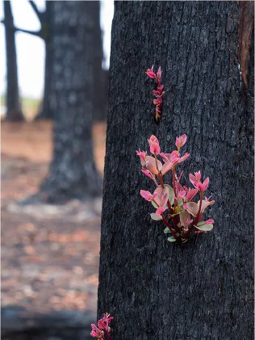
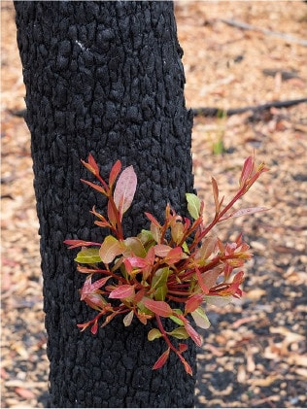

Slide 65
約 3:5 它的途徑
耶穌說：「我實實在在的告訴你，人若不是從水和聖靈生的，就不能進神的國。

Slide 66
結 36:25 水
我必用清水灑在你們身上
，你們就潔淨了。我要潔淨你們，使你們脫離一切的污穢，棄掉一切的偶像。

Slide 67
結 36:26-27 靈
我也要賜給你們一個新心，將新靈放在你們裡面，又從你們的肉體中除掉石心，賜給你們肉心。我必將我的靈放在你們裡面，使你們順從我的律例，謹守遵行我的典章。

Slide 68
約 3:5 它的途徑
耶穌說：「我實實在在的告訴你，人若不是從水和聖靈生的，就不能進神的國。

Slide 69
約 3:8 與聖靈的關係
風隨著意思吹，你聽見風的響聲，卻不曉得從那裡來，往那裡去；凡從聖靈生的，也是如此。」

Slide 70
約3:14-15 與聖子的關係
摩西在曠野怎樣舉蛇，人子也必照樣被舉起來，叫一切信他的都得永生。

Slide 71
約 3:16 與聖父的關係
「神愛世人，甚至差將他的獨生子賜給他們，叫一切信他的，不至滅亡，反得永生。

Slide 72
約 3:20-21 它的樣式
凡作惡的便恨光，並不來就光，恐怕他的行為受責備。但行真理的必來就光
，要顯明他所行的是靠神而行。

Slide 73
疫情中：學習狀態
放棄我不能操控的事
不隨意接納那些傷害我的新聞和行為
認識我的情緒
意識實況，並指導如何應對
分辨訊息，不隨便散播假消息
意識到每個人都在盡力盡責

Slide 74
從上而生的樣式
它的奧秘、途徑
與聖靈、聖子、聖父的關係
它的樣式－行真理

Slide 75
疫情中：成長狀態
顧念別人幫助別人
獻出才能任人差遣
活在當下聚焦未來
加強同理心感謝和感激人
活得喜樂傳揚盼望
心意更新而變化
操練安息、忍耐建立關係、培養創造力

Slide 76
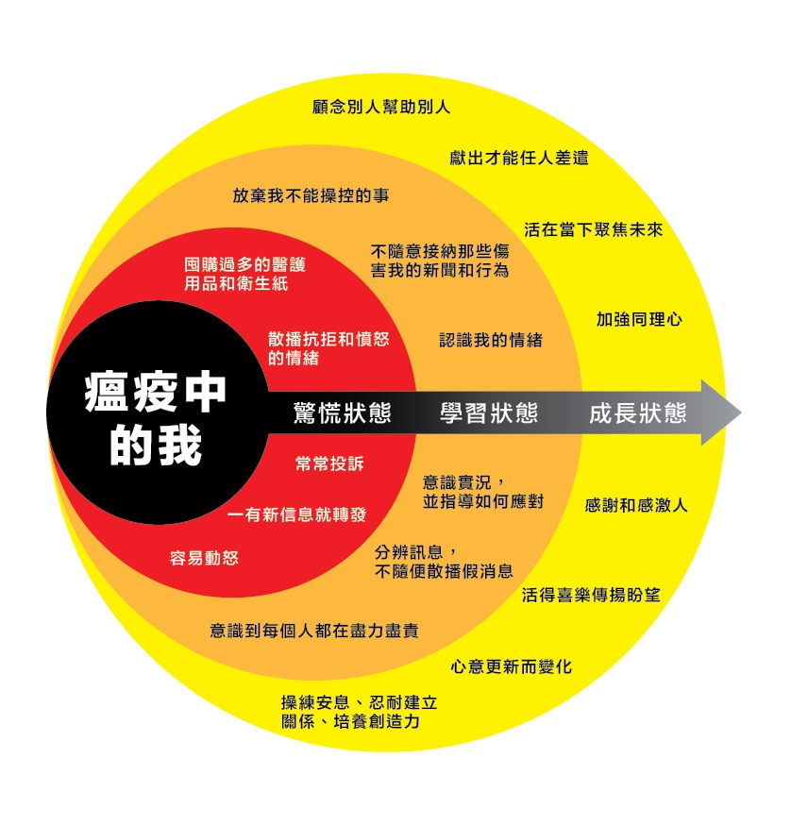

Slide 77

奉獻

Slide 78
奉獻指南
奉獻方法:
在崇拜日將奉獻 (現金或支票) 放入自備奉獻信封。 待重回教會聚會後，一次奉獻。
2. 通過電子轉賬奉獻至以下的教會賬戶:
戶口名稱: Chinese Christian Church Sydney
銀行分行號碼: 062009
戶口號碼: 00803060
請根據你的堂會填寫電子轉賬描述 (description):
General Canto (常用基金)
或 Mission Canto (差傳奉獻)
3. 到CCC 網站奉獻
https://www.chinesechristianchurch.org.au/giving/

Slide 79

奉獻
  Hymns of Life 生命聖詩 462 首
將最好的獻主

Slide 80
將你最好的獻恩主，
獻你青春的力量，
Give of your best to the Master;
Give of the strength of your youth;
將最好的獻主
  Hymns of Life 生命聖詩 462 首
V1a

Slide 81
將你純潔熱情心靈，
忠心為真理打仗；
Throw your soul’s fresh, glowing ardor
Into the battle for truth.
將最好的獻主
  Hymns of Life 生命聖詩 462 首
V1b

Slide 82
主耶穌已有好榜樣，
勇敢堅定不懼怕，
Jesus has set the example,
Dauntless was He, young and brave;
將最好的獻主
  Hymns of Life 生命聖詩 462 首
V1c

Slide 83
你要忠心敬虔愛主，
將最好的獻與祂。
Give Him your loyal devotion;
Give Him the best that you have.
將最好的獻主
  Hymns of Life 生命聖詩 462 首
V1d

Slide 84
將你最好的獻恩主，
獻你青春的力量，
Give of your best to the Master;
Give of the strength of your youth;
將最好的獻主
  Hymns of Life 生命聖詩 462 首
C1

Slide 85
穿上救恩全副軍裝，
忠心為真理打仗。
Clad in salvation’s full armor,
Join in the battle for truth.
將最好的獻主
  Hymns of Life 生命聖詩 462 首
C2

Slide 86
將你最好的獻恩主，
你心讓主居首位，
Give of your best to the Master;
Give Him first place in your heart;
將最好的獻主
  Hymns of Life 生命聖詩 462 首
V2a

Slide 87
在事奉中以主為重，
一切獻上最寶貴；
Give Him first place in your service;
Consecrate every part.
將最好的獻主
  Hymns of Life 生命聖詩 462 首
V2b

Slide 88
奉獻必從主得賞賜，
神將獨生子賜下，
Give, and to you will be given;
God His beloved Son gave;
將最好的獻主
  Hymns of Life 生命聖詩 462 首
V2c

Slide 89
你要甘心樂意事主，
將最好的獻與祂。
Gratefully seeking to serve Him,
Give Him the best that you have.
將最好的獻主
  Hymns of Life 生命聖詩 462 首
V2d

Slide 90
將你最好的獻恩主，
獻你青春的力量，
Give of your best to the Master;
Give of the strength of your youth;
將最好的獻主
  Hymns of Life 生命聖詩 462 首
C1

Slide 91
穿上救恩全副軍裝，
忠心為真理打仗。
Clad in salvation’s full armor,
Join in the battle for truth.
將最好的獻主
  Hymns of Life 生命聖詩 462 首
C2

Slide 92
將你最好的獻恩主，
方能配得主眷愛，
Give of your best to the Master;
Nought else is worthy His love;
將最好的獻主
  Hymns of Life 生命聖詩 462 首
V3a

Slide 93
祂將自己作你贖價，
天上榮耀願離開；
He gave Himself for your ransom,
Gave up His glory above.
將最好的獻主
  Hymns of Life 生命聖詩 462 首
V3b

Slide 94
祂捨生命毫無怨言，
救你脫罪把血灑，
Laid down His life without murmur,
You from sin’s ruin to save;
將最好的獻主
  Hymns of Life 生命聖詩 462 首
V3c

Slide 95
你要向祂獻上崇敬，
將最好的獻與祂。
Give Him your heart’s adoration;
Give Him the best that you have.
將最好的獻主
  Hymns of Life 生命聖詩 462 首
V3d

Slide 96
將你最好的獻恩主，
獻你青春的力量，
Give of your best to the Master;
Give of the strength of your youth;
將最好的獻主
  Hymns of Life 生命聖詩 462 首
C1

Slide 97
穿上救恩全副軍裝，
忠心為真理打仗。
Clad in salvation’s full armor,
Join in the battle for truth.
將最好的獻主
  Hymns of Life 生命聖詩 462 首
C2

Slide 98
W e l c o m e
歡迎新來賓

Slide 99
報告

Slide 100
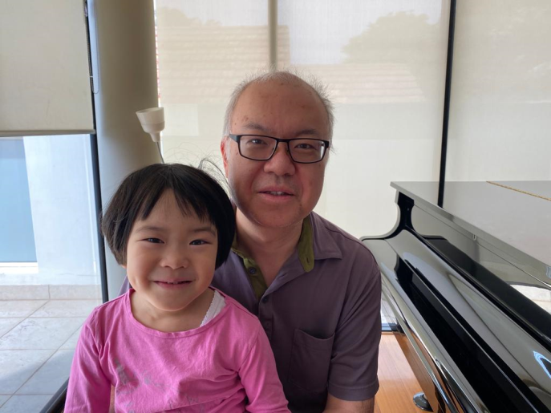
回應詩
  Hymns of Life 生命聖詩 178 首
奇異的愛

Slide 101
怎能如此─像我這樣罪人，
也蒙寶血救贖大恩？
And can it be that I should gain
An int’rest in the Savior’s blood?
奇異的愛
  Hymns of Life 生命聖詩 178 首
V1a

Slide 102
主為我受痛苦鞭傷，
也為我死在十架上？
Died He for me, who caused His pain,
For me, who Him to death pursued?
奇異的愛
  Hymns of Life 生命聖詩 178 首
V1b

Slide 103
奇異的愛，怎能如此
我主我神為我受死？
Amazing love! How can it be,
That Thou, my God, shouldst die for me?
奇異的愛
  Hymns of Life 生命聖詩 178 首
V1c

Slide 104
奇異的愛，怎能如此，
我主我神，竟為我死！
Amazing love! How can it be,
That Thou, my God, shouldst die for me?
奇異的愛
  Hymns of Life 生命聖詩 178 首
C1

Slide 105
我主離開天上寶座榮華。
無量恩惠白白賜下，
He left His Father’s throne above,
So free, so infinite His grace;
奇異的愛
  Hymns of Life 生命聖詩 178 首
V3a

Slide 106
謙卑虛已，顯彰慈愛，
流血救贖亞當後代，
Emptied Himself of all but love,
And bled for Adam’s helpless race.
奇異的愛
  Hymns of Life 生命聖詩 178 首
V3b

Slide 107
恩典憐愛，無邊無涯，
罪人像我，竟蒙厚愛。
’Tis mercy all, immense and free,
For, O my God, it found out me!
奇異的愛
  Hymns of Life 生命聖詩 178 首
V3c

Slide 108
奇異的愛，怎能如此，
我主我神，竟為我死！
Amazing love! How can it be,
That Thou, my God, shouldst die for me?
奇異的愛
  Hymns of Life 生命聖詩 178 首
C1

Slide 109
不再定罪，心中除盡憂愁；
我擁有主並祂所有。
No condemnation now I dread;
Jesus, and all in Him, is mine;
奇異的愛
  Hymns of Life 生命聖詩 178 首
V5a

Slide 110
主內生活讓祂居首，
穿起義袍聖潔無垢；
Alive in Him, my living Head,
And clothed in righteousness divine,
奇異的愛
  Hymns of Life 生命聖詩 178 首
V5b

Slide 111
坦然無懼到寶座前，
藉主救贖，獲得冠冕。
Bold I approach th’ eternal throne,
And claim the crown, through Christ my own.
奇異的愛
  Hymns of Life 生命聖詩 178 首
V5c

Slide 112
奇異的愛，怎能如此，
我主我神，竟為我死！
Amazing love! How can it be,
That Thou, my God, shouldst die for me?
奇異的愛
  Hymns of Life 生命聖詩 178 首
C1

Slide 113
祝 福

Slide 114
默禱．散會

